Slide 1
Steam 游戏市场数据分析
基于 Steam Video Games 2024 数据集的系统分析与洞察
数据思维与人工智能 · 课程大作业
2026年6月

Slide 2
汇报大纲
AGENDA
01
项目背景与数据集
分析动机、数据来源与规模
02
分析框架与方法论
四维度框架 + 方法选择优势
03
维度一：综合评价
价格/评分/销量分布、相关性矩阵
04
维度二：定价策略
价格区间对比、免费vs付费
05
维度三：类型趋势
市场份额、评分对比、年度趋势
06
维度四：玩家评价
影响因素探索、Metacritic对比
07
结论与建议
核心发现、对开发者的启示
2

Slide 3
项目背景与数据集概述
BACKGROUND & DATASET
为什么分析 Steam？
97,428
40
Steam 是全球最大 PC 游戏平台
• 月活跃用户超过 1.3 亿
• 平台拥有 97,000+ 款游戏和应用
• 支持 28 种语言、全球 60+ 支付方式
• 海量公开数据为学术分析提供素材
• 游戏产业数据驱动决策的典型场景
• 分析结果对开发者有直接商业价值
游戏总数
数据字段
79.8%
2006-2025
付费游戏占比
时间跨度
数据来源：Kaggle - Steam Video Games 2024
关键字段：价格、估计拥有者、好评/差评数、Metacritic评分、类型标签、发行日期、成就数、DLC数、支持平台等
数据清洗：解析拥有者区间为中位数值、提取发行年份、计算好评率、展开多类型标签、构建价格/拥有者分类变量
3

Slide 4
分析框架与方法论
ANALYTICAL FRAMEWORK
1
2
3
4
综合评价分析
游戏定价策略
游戏类型趋势
玩家评价分析
价格分布 · 好评率分布 拥有者分布 · 发行趋势 相关性矩阵
价格区间分布 各区间好评率对比 免费 vs 付费深度对比
类型市场份额 类型好评率对比 年度发行趋势
评价数 vs 好评率 Metacritic 对比验证 影响因素分组探究
分析方法
描述性统计
Pearson相关性
分组对比分析
时间序列
多维可视化
▸ 多方法协同：描述统计提供概览 → 相关性发现关联 → 分组对比揭示结构 → 可视化验证假设 → 时间序列展示动态
4

Slide 5
分析方法选择与优势
WHY THESE METHODS?
M
中位数 vs 均值
P
Pearson vs Spearman
G
分组对比 vs 回归
✓ 游戏市场呈极端长尾分布，少数爆款严重拉高均值
✓ 中位数对异常值鲁棒，反映"典型游戏"真实情况
✓ 例：付费游戏中位价 $5.09，均价却被拉至 $9.83
✓ 两者对比本身就传达了分布偏态程度的信息
✓ 大样本（数万条）下 Pearson 对非正态分布鲁棒
✓ Pearson 保留原始尺度信息，直观解释"量-效关系"
✓ Spearman 仅依赖排序，丢失数值大小的信息
✓ 实际验证：两项系数在本数据集高度一致
✓ 不受函数形式假设约束（无需预设线性/多项式）
✓ 能捕捉非单调关系（如价格-好评率"倒U型"）
✓ 分组统计量有直观业务含义，便于沟通
✓ 回归分析可作为后续深化量化效应大小的方向
核心原则：针对数据特征选择方法，而非套用"万能公式" — 偏态分布用中位数、非单调关系用分组对比、多维模式用可视化
5

Slide 6
可视化策略与多方法协同
VISUALIZATION & SYNERGY
可视化策略：多维优于单一
多方法协同：递进验证体系
2×2 子图联动布局
• 同一视野呈现四个互补视角
• 子图空间邻近降低认知负荷
• 直方图+散点图+箱线图+折线图组合
颜色编码第三变量
• 二维平面上呈现三维信息
• 例：价格-拥有者散点以颜色表好评率
• 快速识别"高价格低销量高好评"群体
时间序列 vs 截面数据
• 揭示增长拐点和增速差异
• 发现市场饱和信号（2023年后放缓）
• 识别外部事件冲击（2020疫情效应）
① 描述统计 提供宏观概览
② 相关分析 发现潜在关联
③ 分组对比 揭示结构差异
④ 可视化 呈现模式、验证假设
⑤ 时序分析 展示动态演变
▸ 优势：多角度交叉验证，降低"数据挖掘偏差"风险
▸ 对比：单一方法（如仅回归）可能遗漏非单调关系或隐藏结构
6

Slide 7
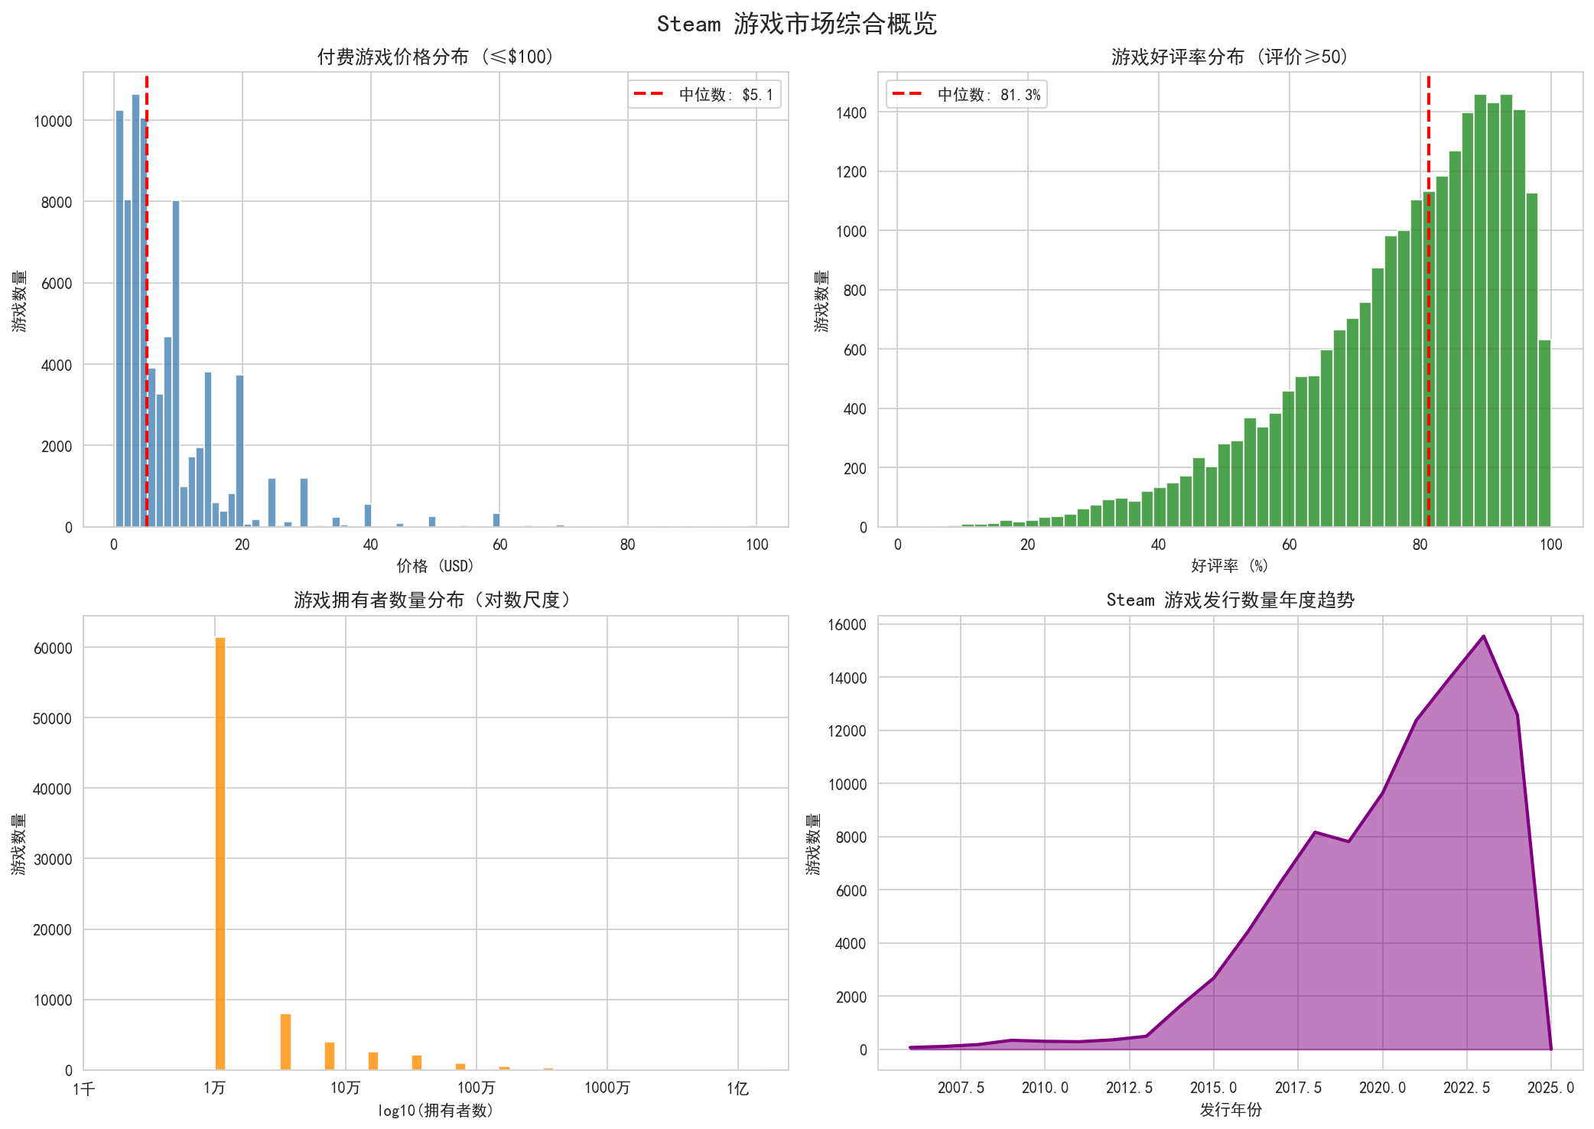
维度一：综合评价分析
DIMENSION 1: COMPREHENSIVE OVERVIEW
核心发现
价格分布
中位价 $5.09，高度右偏。60%+ 游戏定价$10以下，AAA级游戏极为稀缺
好评率分布
中位好评率 81.3%，62.2% 游戏集中在70%-90%。极好评（95%+）极少
拥有者长尾
中位拥有者仅 10,000 人。极少数爆款占据大量用户，市场高度集中
发行趋势
2023年达峰值 15,542 款。2015年后爆发式增长，与 Steam Direct 降低门槛直接相关
7

Slide 8
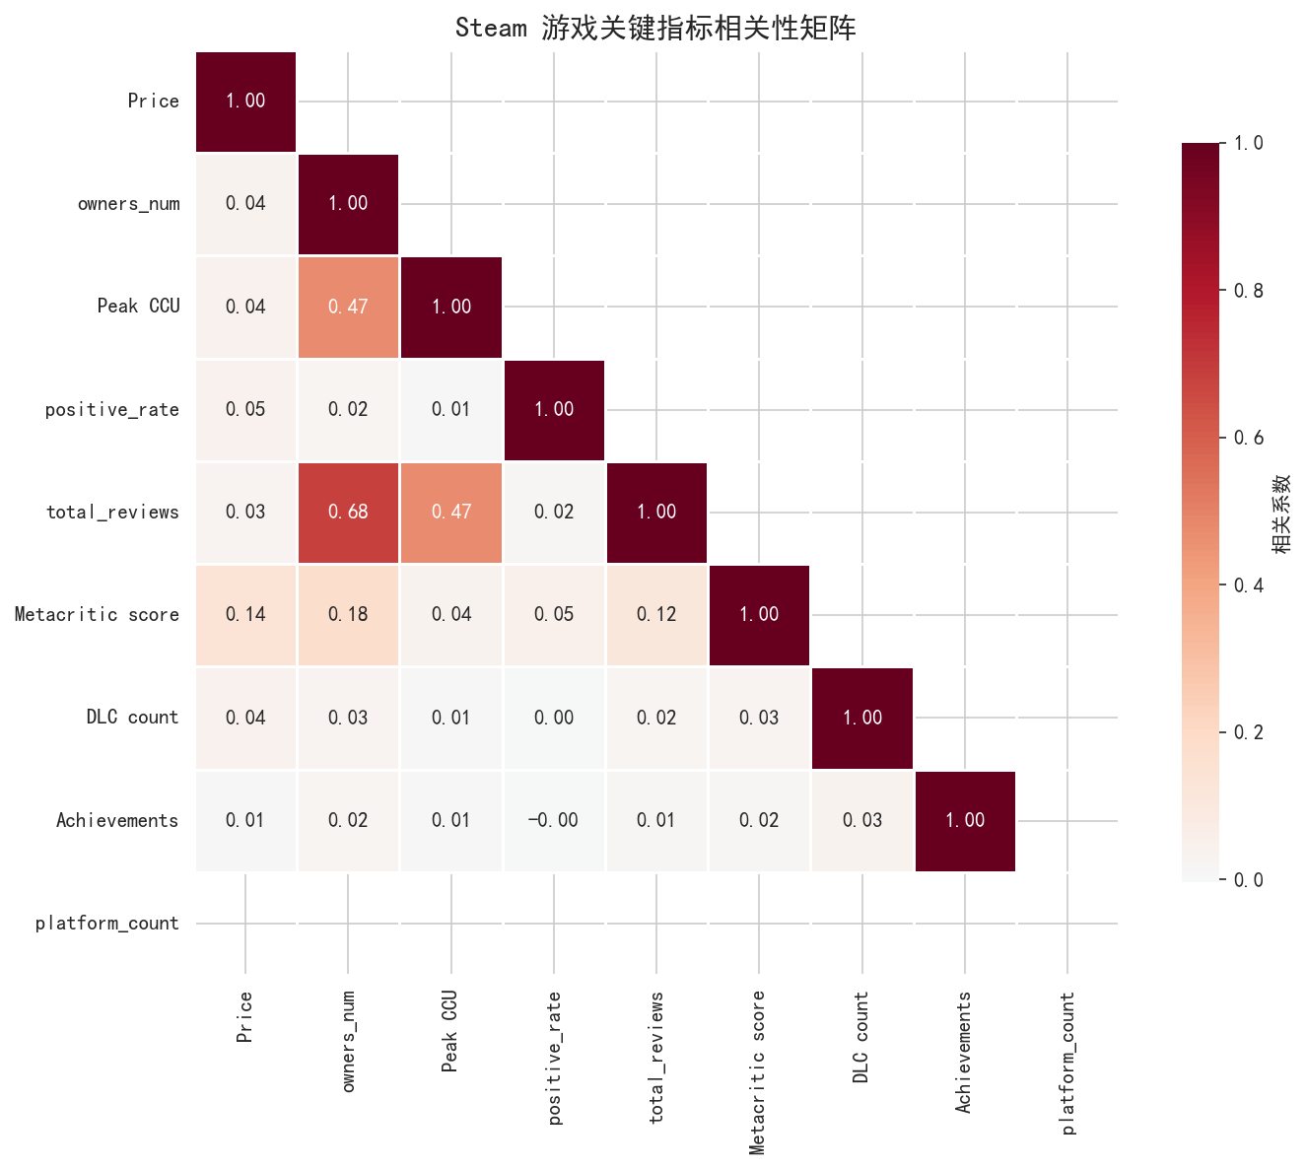
维度一：关键指标相关性
CORRELATION MATRIX
关键相关系数解读
价格 vs 好评率: r = 0.046
几乎无关 — "贵的不一定好"，挑战"一分钱一分货"的直觉
拥有者 vs 峰值在线: r = 0.628
中等正相关 — 热门游戏拥有更高活跃度，但存在"买而不用"
Metacritic vs Steam好评率: r = 0.475
中等正相关 — 专业媒体与玩家审美大体一致但不完全重合
评价总数 vs 好评率: r = 0.019
几乎无关 — 受欢迎不等于高评价，评价多寡不决定评分高低
8

Slide 9
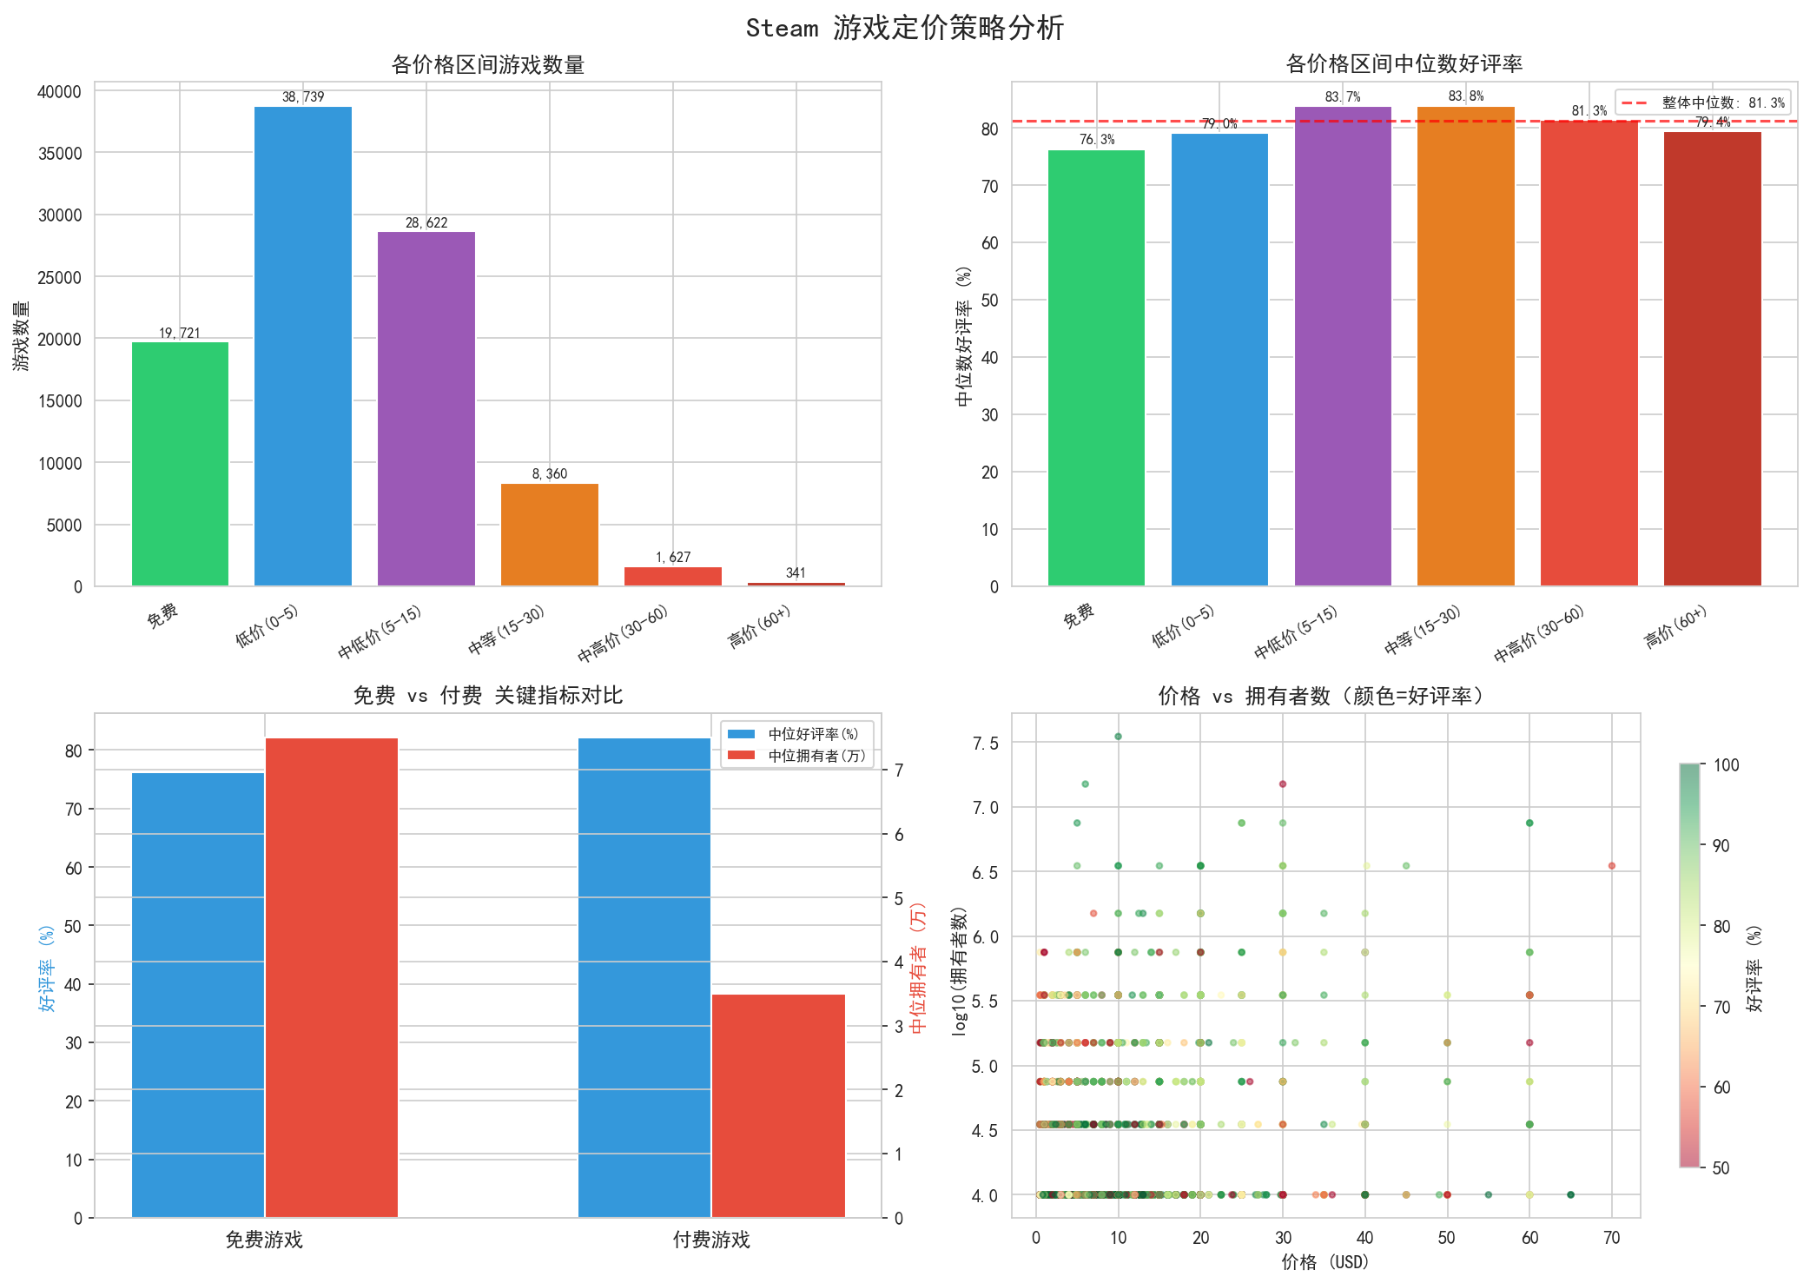
维度二：游戏定价策略
DIMENSION 2: PRICING STRATEGY
核心发现
"$5-$15"是"最佳甜蜜点"
该区间游戏中位好评率最高（83.2%），性价比预期管理最优
免费游戏：量大但口碑弱
中位拥有者 75,000（付费的2倍+），但好评率仅 76.3%
付费游戏：精准但面窄
好评率 82.1% 显著优于免费，但中位拥有者仅 35,000
高价游戏面临"期待落差"风险
高价区间 ($60+) 好评率仅 80.0%，玩家期望值高导致评价更严苛
9

Slide 10
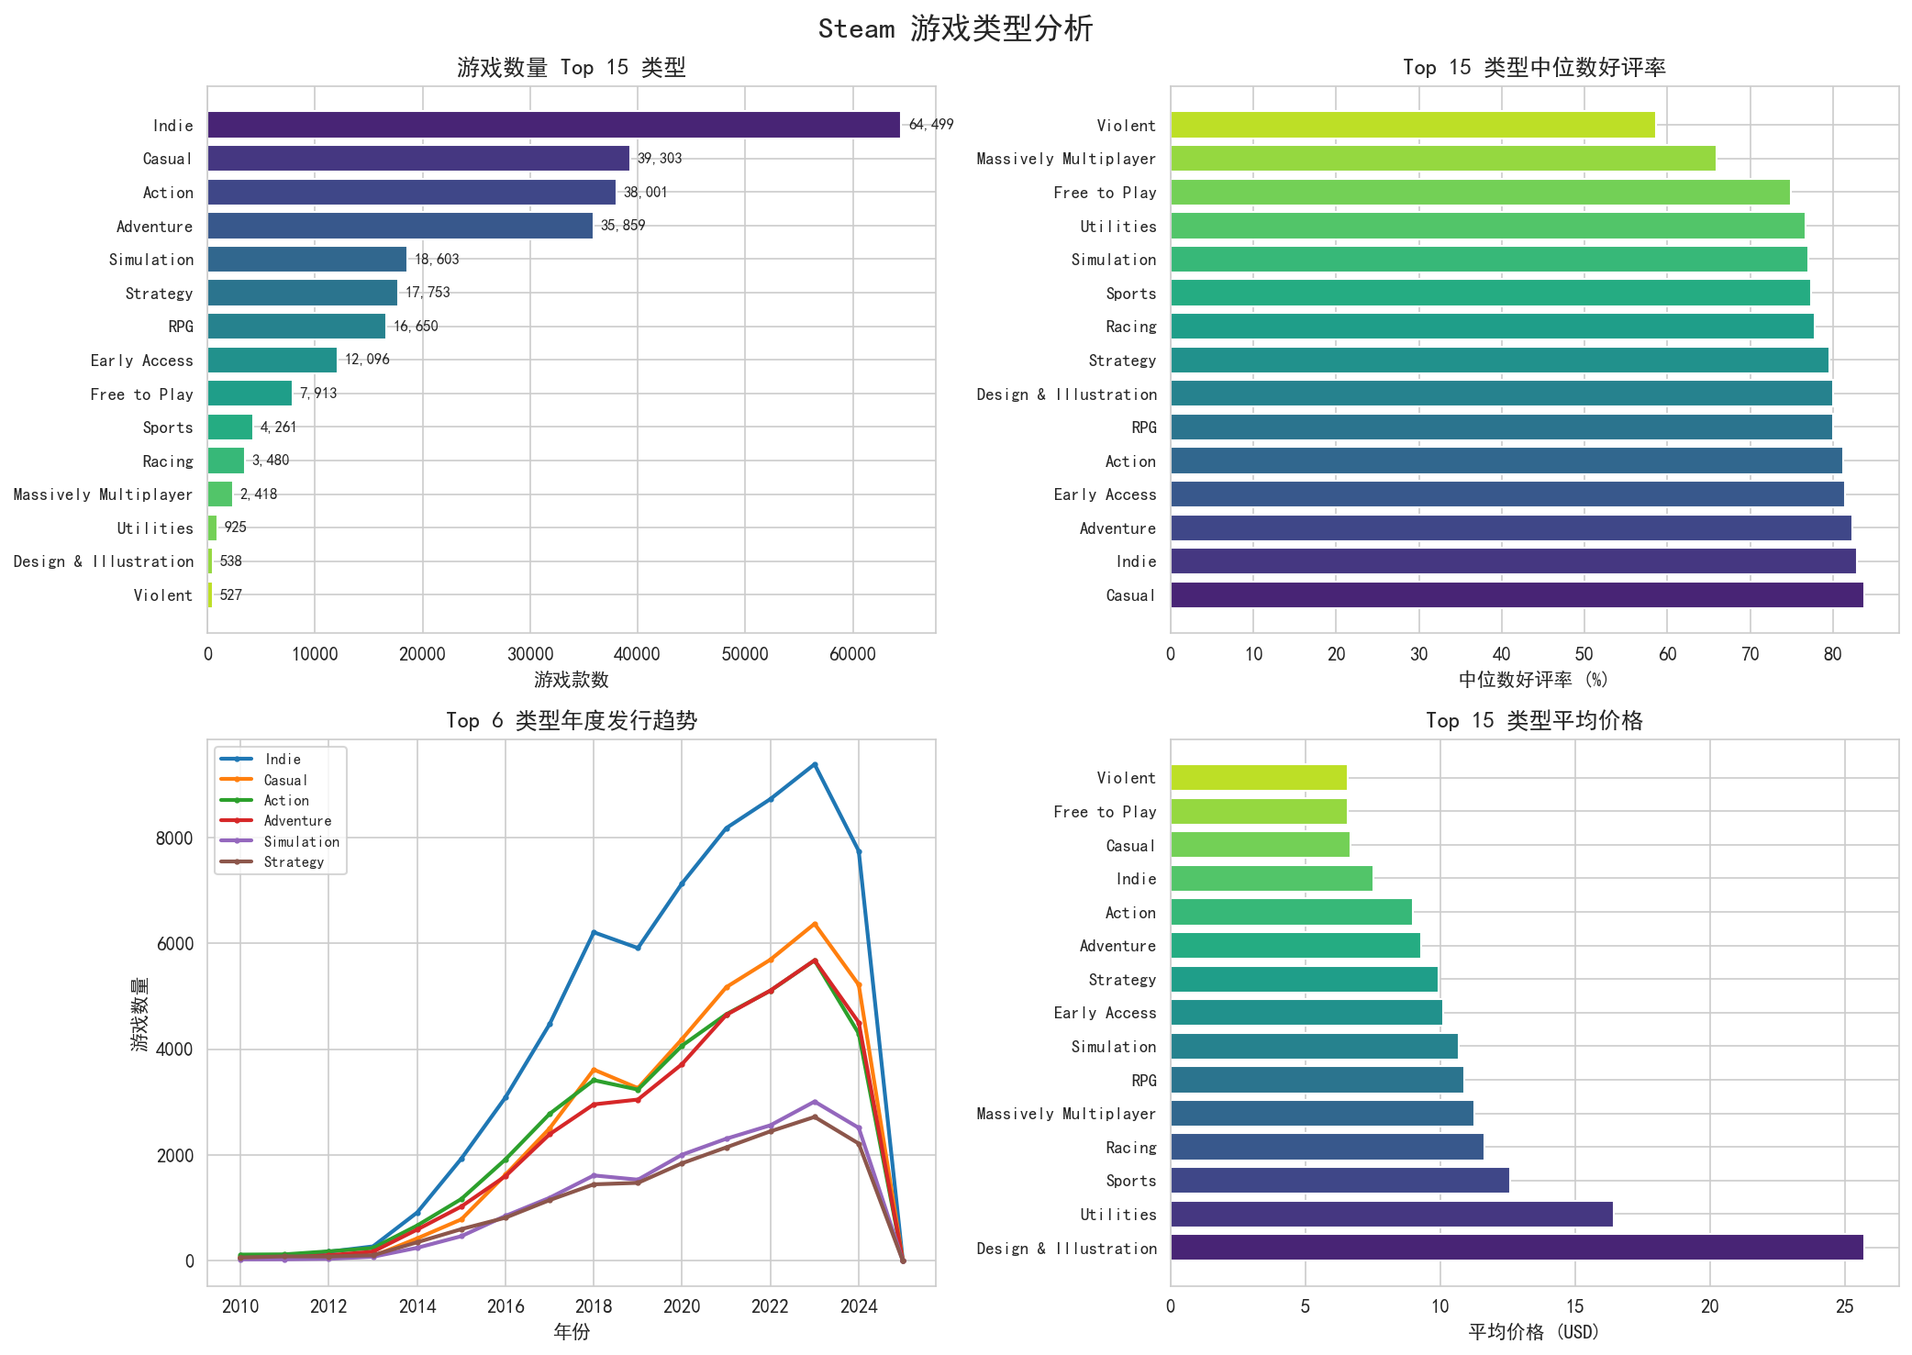
维度三：游戏类型趋势
DIMENSION 3: GENRE TRENDS
核心发现
Indie 绝对主导
64,499 款独立游戏，占所有类型条目首位。Steam 是独立开发者首选平台
Casual 好评率最高
休闲类以 83.8% 中位好评率领跑 Top 15。机制简单成熟、玩家预期合理
Free to Play 评分最低
仅 75.0% — 免费玩家基数大但投入度低、容忍度低
类型格局：三巨头 + 长尾
Indie + Action + Adventure 覆盖 14万+ 条目，其余类型构成丰富长尾
Design & Illustration 定价最高 ($25.72)，工具类软件价格普遍偏高
10

Slide 11
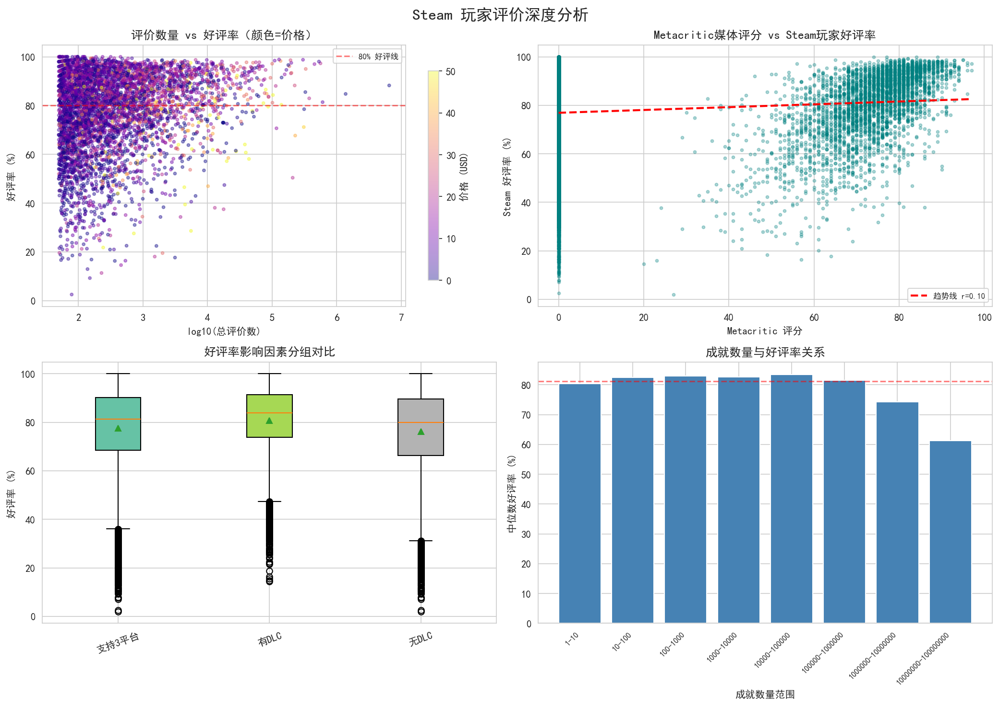
维度四：玩家评价分析
DIMENSION 4: PLAYER REVIEWS
核心发现
评价数量 ≠ 评价质量
r=0.019，两者几乎无关。高评价量游戏的好评率方差极大（20%-100%）
Metacritic 与 Steam 有中等一致性
r=0.475 — 专业媒体与玩家存在审美一致，但远非完全重合
多平台支持提升好评率
支持3平台 > 2平台 > 1平台（83.2% > 82.1% > 80.5%）
DLC 与成就系统的正向效应
有DLC游戏好评率高2.3%，丰富成就系统 (+100) 好评率高3.3%
11

Slide 12
影响好评率的关键因素
FACTORS AFFECTING REVIEW SCORES
平台支持数量
DLC 情况
成就系统丰富度
1个平台
无 DLC
≤100 成就
80.5%
80.5%
80.2%
2个平台
有 DLC
>100 成就
82.1%
82.8%
83.5%
3个平台
↑ 提升 2.3 个百分点
↑ 提升 3.3 个百分点
83.2%
↑ 提升 2.7 个百分点
解读：持续运营投入（多平台移植、DLC 开发、成就系统设计）能够显著提升玩家满意度。这不仅是品质信号，也筛选出更忠实的用户群体，形成良性循环。
12

Slide 13
高评价 vs 低评价游戏对比
HIGH-RATED vs LOW-RATED GAMES
高评价游戏 (≥90%)
低评价游戏 (<60%)
6,246 款
占评价样本的 26.1%
✓ 平均价格较低
✓ 中位拥有者较广泛
✓ 常见类型：Casual、Indie
✓ 品质稳定，预期管理良好
3,518 款
占评价样本的 14.7%
✗ 平均价格较高
✗ 中位拥有者较少
✗ Free to Play、Early Access 比例偏高
✗ 期待落差大，预期管理不足
⚠ 警示：Early Access（抢先体验）需谨慎 — 虽然能早期获取资金和反馈，但品质不达标时容易沦为低评价重灾区
13

Slide 14
核心发现总结
KEY FINDINGS
01
市场高度长尾化
02
定价与质量脱钩
中位拥有者仅 10,000 人，极少数爆款占据大量用户。独立开发者需在成本控制和利基市场中找到平衡
r=0.046，价格几乎不影响评价。Steam 平台为优质低价游戏提供了公平竞争的环境
03
付费体验优于免费
04
$5-$15 是甜蜜点
付费好评率 82.1% vs 免费 76.3%。但免费游戏用户覆盖面是付费的 2 倍以上
该区间好评率最高（83.2%），性价比预期管理最优。独立游戏定价的黄金区间
05
Indie 为王、Casual 为优
06
持续运营带来正反馈
独立游戏数量压倒性领先。休闲类好评率最高（83.8%），用户体验最佳
多平台 + DLC + 成就系统 = 更高好评率。玩家认可开发者的长期投入
14

Slide 15
方法论特色总结
METHODOLOGY HIGHLIGHTS
数据思维
方法适配
递进验证
可操作性
• 从"提问题"出发，而非从数据出发
• 四个分析维度基于真实市场关切设计
• 每个发现都能回答一个实际决策问题
• 偏态分布 → 中位数替代均值
• 非单调关系 → 分组对比替代单一回归
• 多维信息 → 颜色编码+多子图联动
• 描述统计 → 相关分析 → 分组对比 → 可视化
• 多方法交叉印证，降低伪发现风险
• 单一方法无法捕捉的"倒U型"关系被成功揭示
• 每个分析维度输出可执行的建议
• 定价"甜蜜点"可直接指导商业决策
• 开发者可基于结论优化产品策略
15

Slide 16
对开发者的建议与未来展望
RECOMMENDATIONS & OUTLOOK
对 Steam 开发者的五项建议
研究不足与未来方向
数据层面
• 当前为静态快照，缺乏时间序列变化
• 拥有者数据为区间估算，精度有限
方法层面
• 可引入多元回归量化效应大小
• NLP 分析评论文本情感更为深入
• 因果推断探索"价格→评价"的因果路径
扩展方向
• 地域/文化差异对游戏偏好的影响
• 标签组合分析（Tags 共现网络）
• 预测模型：什么特征造就"爆款"？
💲
定价策略
优先考虑 $5-$15 中低价位，兼顾覆盖和口碑
🎯
商业选择
用户增长选免费，品牌口碑选付费
🔄
持续运营
开发 DLC、成就系统，支持多平台
🎮
类型策略
Indie/Casual 赛道友好，但需差异化突围
⚠️
Early Access
核心玩法完善后再用，避免低评价陷阱
16

Slide 17
感谢聆听
Q & A
数据思维与人工智能 · 课程大作业

